Slide 1
Курс «Computer Science»
Тренер: Шедко Владислав Сергеевич

Slide 2
Алгоритмы с циклами
Курс «Computer Science»
Тренер: Шедко Владислав Сергеевич
Что мы сегодня рассмотрим:
Виды циклов (for, while)
Пример блок-схем
Прерывание
Вложенные циклы

Slide 3
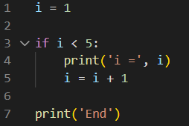
Цикл while
Курс «Computer Science»
Тренер: Шедко Владислав Сергеевич

Slide 4
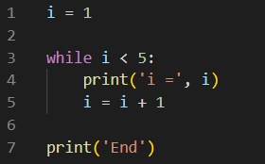
Цикл while
Курс «Computer Science»
Тренер: Шедко Владислав Сергеевич
Вопрос. Чему равна переменная i в конце программы?

Slide 5
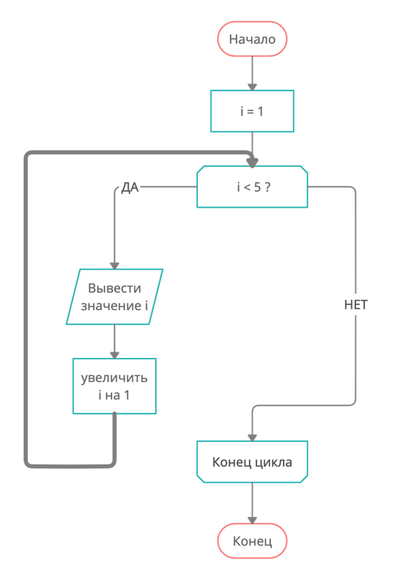
Цикл while
Курс «Computer Science»
Тренер: Шедко Владислав Сергеевич
Пример реализации цикла while на блок-схеме:

Slide 6
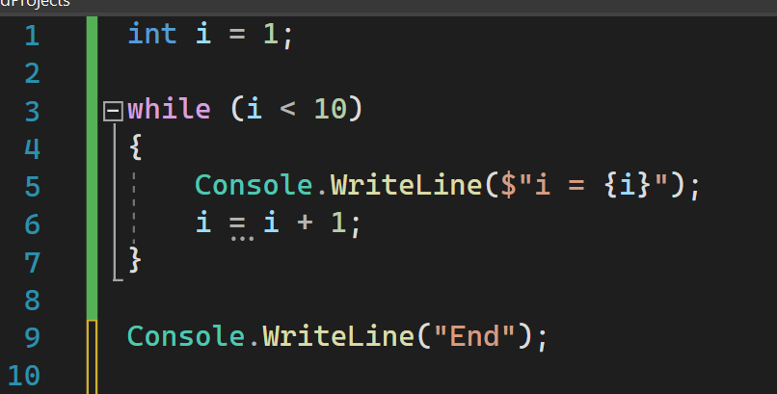
Цикл while
Курс «Computer Science»
Тренер: Шедко Владислав Сергеевич
Пример той же программы на С#:

Slide 7
Цикл while
Курс «Computer Science»
Тренер: Шедко Владислав Сергеевич
цикл будет повторяться до тех пор, пока логическое выражение правдиво (True)
проверка логического условия происходит ПЕРЕД выполнением каждого блока инструкций
следует быть осторожным при использовании цикла while, чтобы избежать бесконечных циклов, которые могут привести к зависанию программы.

Slide 8
Порешаем задачки)
Курс «Computer Science»
Тренер: Шедко Владислав Сергеевич
Напишите программу, которая выводит на консоль строку “Hello” 15 раз

Slide 9
Порешаем задачки)
Курс «Computer Science»
Тренер: Шедко Владислав Сергеевич
Напишите программу, которая считывает число (обозначим X) с клавиатуры и выводит на консоль строку “Hello” X раз

Slide 10
Порешаем задачки)
Курс «Computer Science»
Тренер: Шедко Владислав Сергеевич
Напишем программу, которая считывает число с клавиатуры (обозначим его X) и затем подсчитывает сумму всех чисел до X включительно
Пример: если пользователь введет 3, программа должна вывести 6 (1 + 2 + 3 = 6)

Slide 11
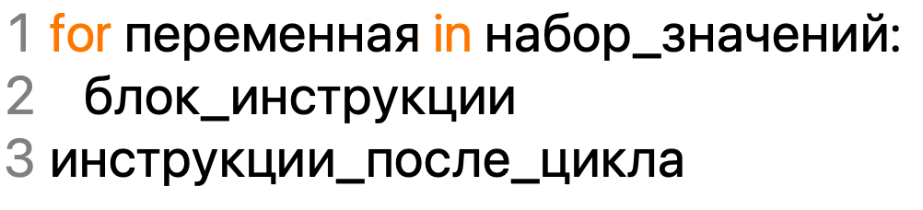
Цикл for
Курс «Computer Science»
Тренер: Шедко Владислав Сергеевич
Цикл for в Python - это конструкция, которая позволяет перебирать элементы или выполнить определенное количество итераций.
Структура цикла for в Python выглядит так:
Набор значений – набор чисел, строка, массив
Двоеточие (:) в конце строки с инструкцией for сообщает интерпретатору Python, что дальше находится блок команд. В блок команд входят все строки, расположенные с отступом от строки с инструкцией for, вплоть до следующей строки без отступа.

Slide 12
Цикл for
Курс «Computer Science»
Тренер: Шедко Владислав Сергеевич
В Питоне цикл for имеет следующий синтаксис:
Переменная: просто указывается имя переменной, которая, которая будет создана внутри цикла. Начальное значение для переменной возьмётся из функции промежутка
Промежуток: чаще всего это функция range
in - ключевое слово, которое применяется также и в логическом операторе. Не перепутайте!
for [переменная] in [промежуток]:
[действия]
[остальная программа...]

Slide 13
Цикл for
Курс «Computer Science»
Тренер: Шедко Владислав Сергеевич
В Питоне цикл for имеет следующий синтаксис:
Двоеточие после функции промежутка обязательно!
Отступ в несколько пробелов (рекомендуется 4) также необходим
for [переменная] in [промежуток]:
[действия]
[остальная программа...]

Slide 14
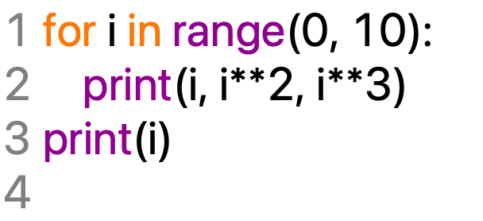
Цикл for
Курс «Computer Science»
Тренер: Шедко Владислав Сергеевич
Цикл for для перебора чисел:
Что делает данная программа?

Slide 15
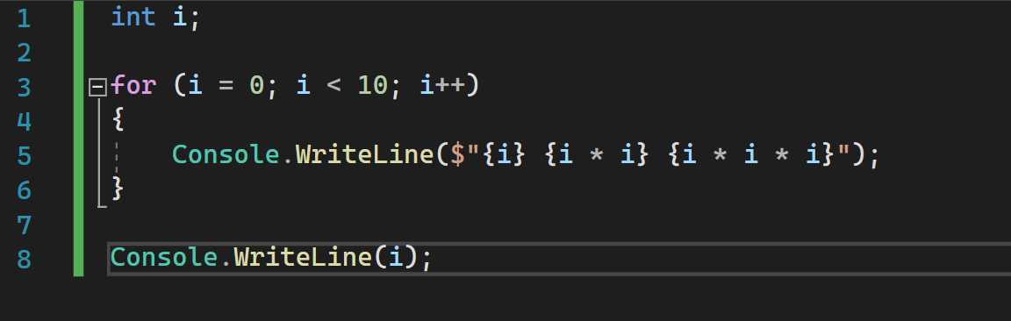
Цикл for
Курс «Computer Science»
Тренер: Шедко Владислав Сергеевич
Пример той же программы на С#:

Slide 16
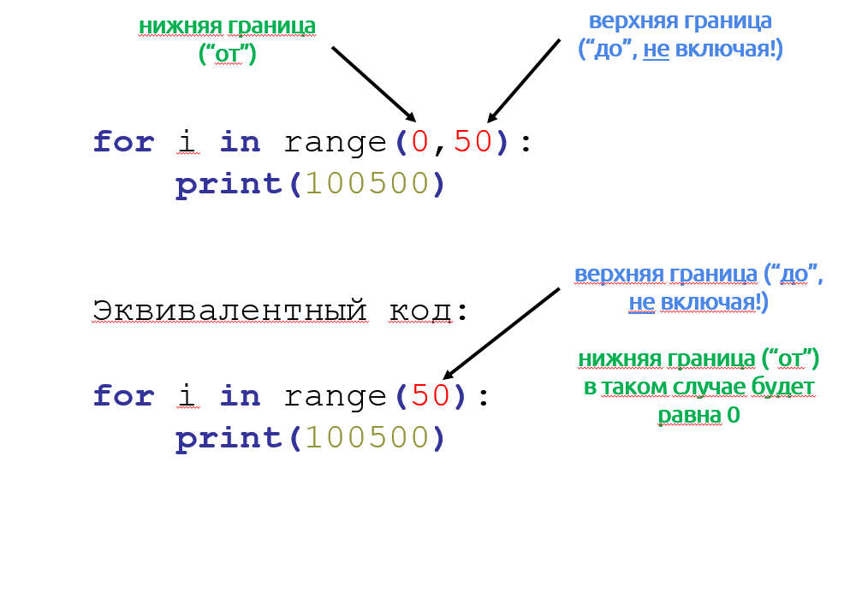
Цикл for
Курс «Computer Science»
Тренер: Шедко Владислав Сергеевич
Немного про range:

Slide 17
Порешаем задачки)
Курс «Computer Science»
Тренер: Шедко Владислав Сергеевич
Напишите программу, которая выводит на консоль строку “Hello” 15 раз. Использовать цикл for

Slide 18
Порешаем задачки)
Курс «Computer Science»
Тренер: Шедко Владислав Сергеевич
Напишите программу, которая считывает число (обозначим X) с клавиатуры и выводит на консоль строку “Hello” X раз. Использовать цикл for

Slide 19
Порешаем задачки)
Курс «Computer Science»
Тренер: Шедко Владислав Сергеевич
Напишите программу, которая считывает два числа (обозначим X, Y) с клавиатуры и выводит на консоль каждое число из указанного диапазона от X от Y включительно. Использовать цикл for

Slide 20
Цикл for - range
Курс «Computer Science»
Тренер: Шедко Владислав Сергеевич
range – нужен чтобы установить/настроить промежуток работы цикла for
step означает “шаг”, на который будет увеличиваться переменная цикла
По умолчанию (если опустить) step равен 1
step может быть любым целым числом (даже отрицательным - в этом случае цикл будет идти “в обратную сторону”)
range(end)
range(begin, end)
range(begin, end, step)

Slide 21
Цикл for - range
Курс «Computer Science»
Тренер: Шедко Владислав Сергеевич
range – нужен чтобы установить/настроить промежуток работы цикла for
begin (начальное) включается
end (конечное) не включается
range(end)
range(begin, end)
range(begin, end, step)

Slide 22
Порешаем задачки)
Курс «Computer Science»
Тренер: Шедко Владислав Сергеевич
Напишите программу, которая бы вывела все чётные числа от 0 до 50 включительно.
0
2
4
6
…
46
48
50

Slide 23
Порешаем задачки)
Курс «Computer Science»
Тренер: Шедко Владислав Сергеевич
Напишите программу, которая бы вывела все чётные числа от 0 до 50 в обратном порядке:
50
48
46
44
…
4
2
0

Slide 24
Порешаем задачки)
Курс «Computer Science»
Тренер: Шедко Владислав Сергеевич
Напишем программу, которая считывает число с клавиатуры (обозначим его X) и затем подсчитывает сумму всех чисел до X включительно
Пример: если пользователь введет 3, программа должна вывести 6 (1 + 2 + 3 = 6)
Используя цикл for!

Slide 25
Порешаем задачки)
Курс «Computer Science»
Тренер: Шедко Владислав Сергеевич
Напишите программу, которая считывает число с клавиатуры (обозначим его X) и затем подсчитывает произведение всех чисел до X включительно
Пример: если пользователь введет 4, программа должна вывести 24 (1 * 2 * 3 * 4 = 24)

Slide 26
Важное о циклах
Курс «Computer Science»
Тренер: Шедко Владислав Сергеевич
Любой цикл for можно переписать циклом while
Но не наоборот: НЕ любой цикл while можно легким образом заменить циклом for
while следует использовать тогда, когда нет заранее известного количества повторений цикла. Другими словами: когда мы заранее не знаем, сколько раз должны выполняться действия внутри цикла

Slide 27
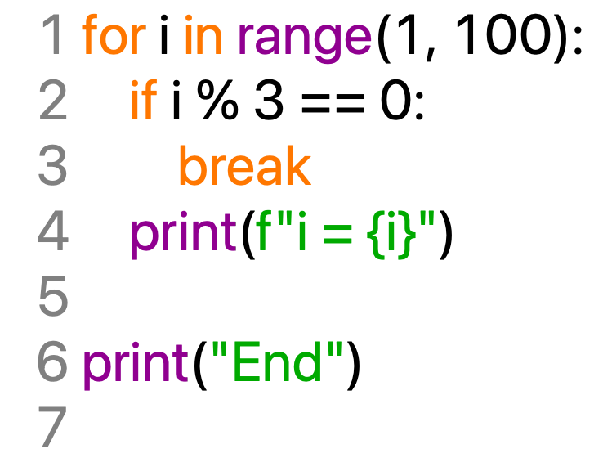
Прерывание циклов
Курс «Computer Science»
Тренер: Шедко Владислав Сергеевич
Часто цикл должен быть преждевременно прерван (например, при наступлении некого условия)
Для этого в Питоне служит оператор break
Оператор break можно использовать как в цикле for, так и в цикле while

Slide 28
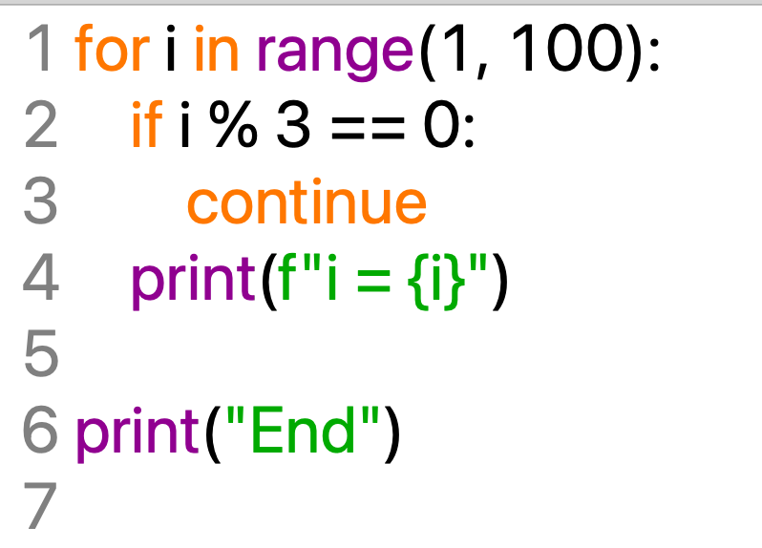
Прерывание циклов
Курс «Computer Science»
Тренер: Шедко Владислав Сергеевич
Оператор continue используется для перехода к следующей итерации цикла
В отличие от break, данный оператор не прерывает цикл совсем
Вместо прерывания цикл будет преждевременно продолжен, т.е. перейдет к следующей итерации

Slide 29

Вложенные циклы
Курс «Computer Science»
Тренер: Шедко Владислав Сергеевич
Часы служат хорошим примером работы вложенного цикла. Секундная, минутная и часовая стрелки вращаются вокруг циферблата. Часовая стрелка смещается всего на 1 шаг для каждых 60 шагов минутной стрелки. И секундная стрелка должна сделать 60 шагов для 1 шага минутной стрелки. Это означает, что для каждого полного оборота часовой стрелки (12 шагов), минутная стрелка делает 720 шагов.
Рассмотрим цикл, который частично моделирует электронные часы. Он показывает секунды от 0 до 59:

Slide 30
Вложенные циклы
Курс «Computer Science»
Тренер: Шедко Владислав Сергеевич
Рассмотрим цикл, который частично моделирует электронные часы. Он показывает секунды от 0 до 59:

Slide 31

Вложенные циклы
Курс «Computer Science»
Тренер: Шедко Владислав Сергеевич
Можно добавить переменную minutes и вложить цикл написанный выше внутрь еще одного цикла, который повторяется 60 раз:

Slide 32
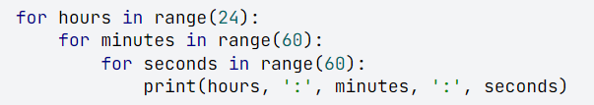
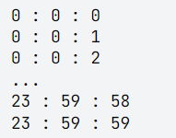
Вложенные циклы
Курс «Computer Science»
Тренер: Шедко Владислав Сергеевич
Для того, чтобы сделать модель законченной, можно добавить еще одну переменную для подсчета часов:

Slide 33
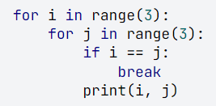
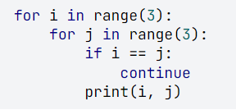
Операторы break и continue во вложенных циклах
Курс «Computer Science»
Тренер: Шедко Владислав Сергеевич
Оператор break выполняет прерывание ближайшего цикла в котором он расположен. Аналогично, оператор continue осуществляет переход на следующую итерацию ближайшего цикла.
Пример break: Пример continue:

Slide 34

Переменные и идентификаторы
Курс «Computer Science»
Тренер: Шедко Владислав Сергеевич
И вот зачем нам эта информация?
Где мы можем применить полученные знания в работе?

Slide 35
Резюмируем:
Курс «Computer Science»
Тренер: Шедко Владислав Сергеевич
Основная цель данной темы – познакомиться с циклами. Разобрать на примере while и for и понять их принцип работы. Изучить операторы прерывания и их суть.
Полученная информация нужна для следующих целей:
любая полноценная программа будет включать в себя использование циклов
работа с циклами в Python позволяет автоматизировать выполнение повторяющихся задач, обрабатывать большие объемы данных и упрощать код

